Slide 1


Pyhton程序设计
授课班级：20计算机网络应用（专）1班
授课老师：廖丽芳（财经商贸系）
2023年9月

Slide 2
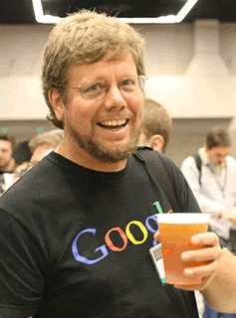
第一章 起步
LOGO
Python的诞生是极具戏曲性的， Guido （江湖人称“龟叔”）认为当时市面上已有的编程语言要么语法复杂、学习成本太高，要么功能不够强大，于是在圣诞节期间为了打发无聊的时间开发了该语言，之所以会选择 Python 作为该编程语言的名字，是因为 Guido 是 Monty Python 戏剧团（巨蟒剧团）的忠实粉丝。

Slide 3
第一章 起步
LOGO
Python是一门完全面向对象、解释型、高级编程的胶水语言。
特点：简单易学、拥有强大第三方库、可移植在多个平台
Notes:
胶水语言：通常指那些可以将各种语言和库“黏合”在一起的语言。

Slide 4
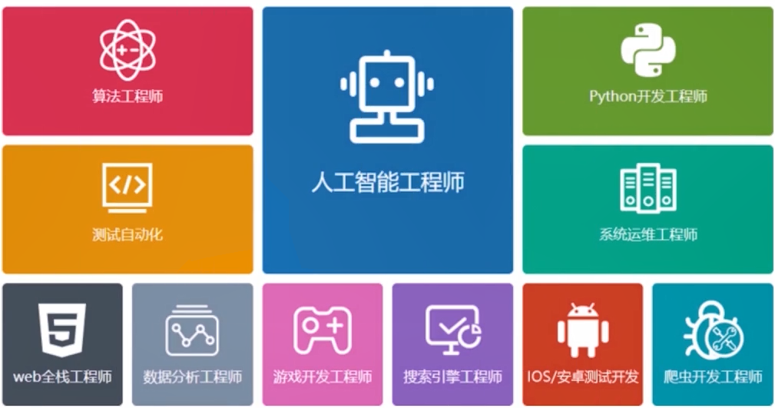
Python技术就业前景
岗位

Slide 5
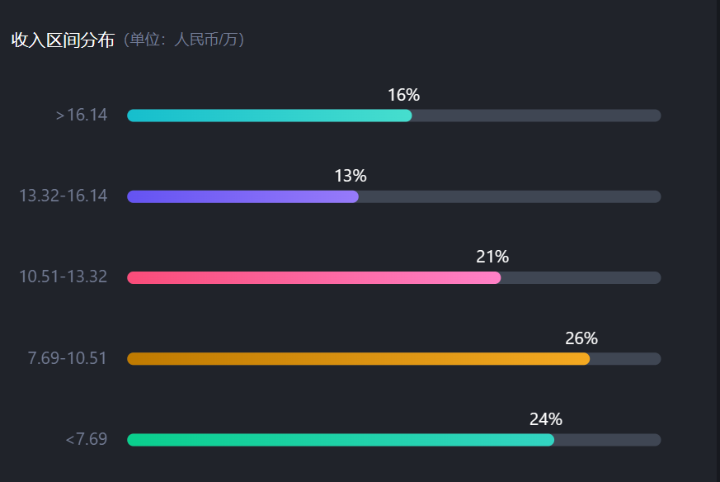
Python技术就业前景
薪资
（年薪）

Slide 6
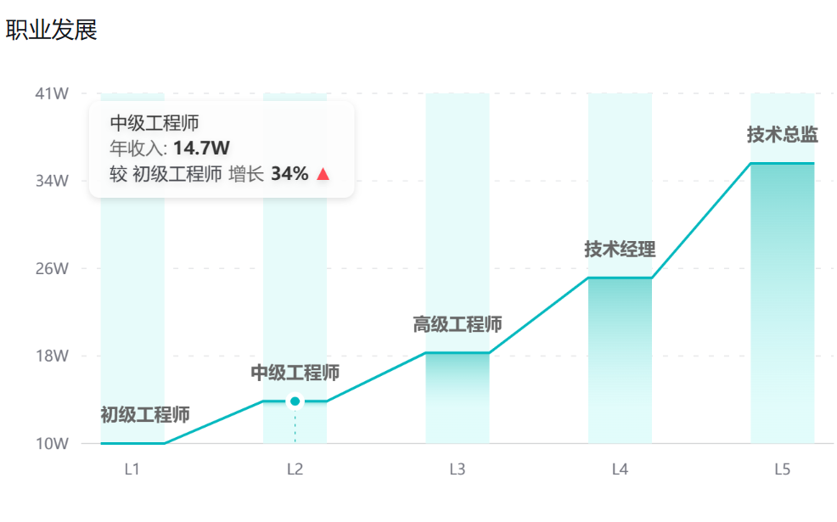
Python技术就业前景
职业
发展

Slide 7
1.1 搭建编程环境
LOGO
1.1.1
Python 版本: 目前最新版本3.12
官方网址：https://www.python.org/
1.1.2
运行 Python 代码片段
Python 自带一个在终端窗口运行的解释器
安装一款文本编辑器
1.1.3
集成开发工具：Pycharm
官方网址：https://www.jetbrains.com/pycharm/download/?section=windows#section=windows
带有一整套可以帮助用户在使用Python语言开发时提高其效率的工具，比如调试、语法高亮、项目管理、代码跳转、智能提示、自动完成、单元测试、版本控制

Slide 8
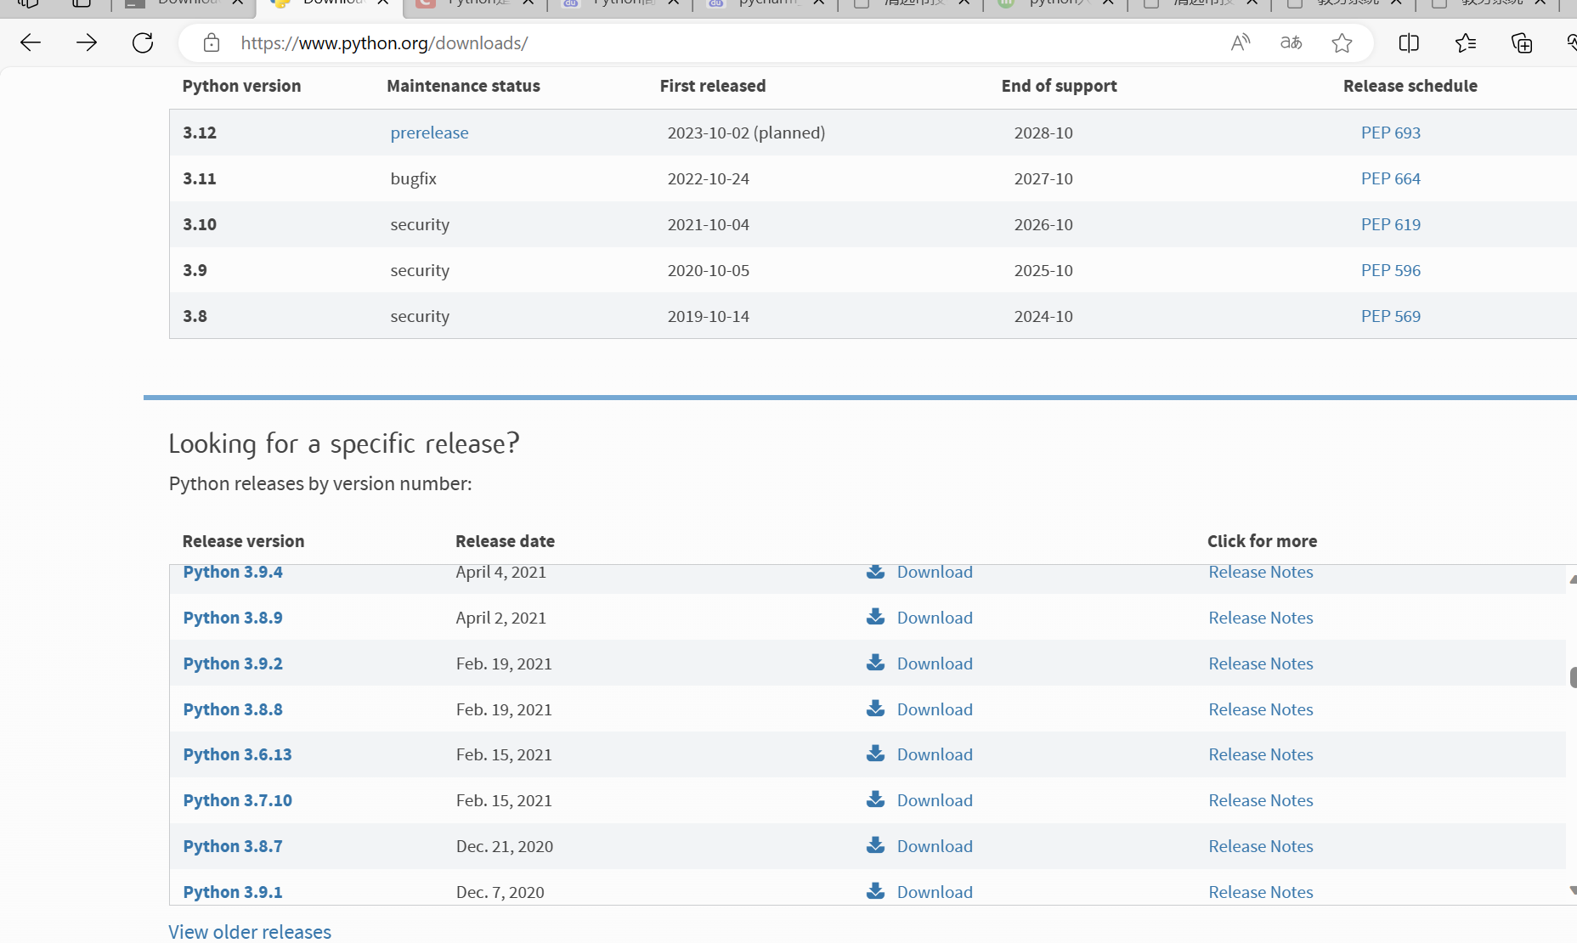
1.1 搭建编程环境（演示）
LOGO
选择一个python3版本下载

Slide 9
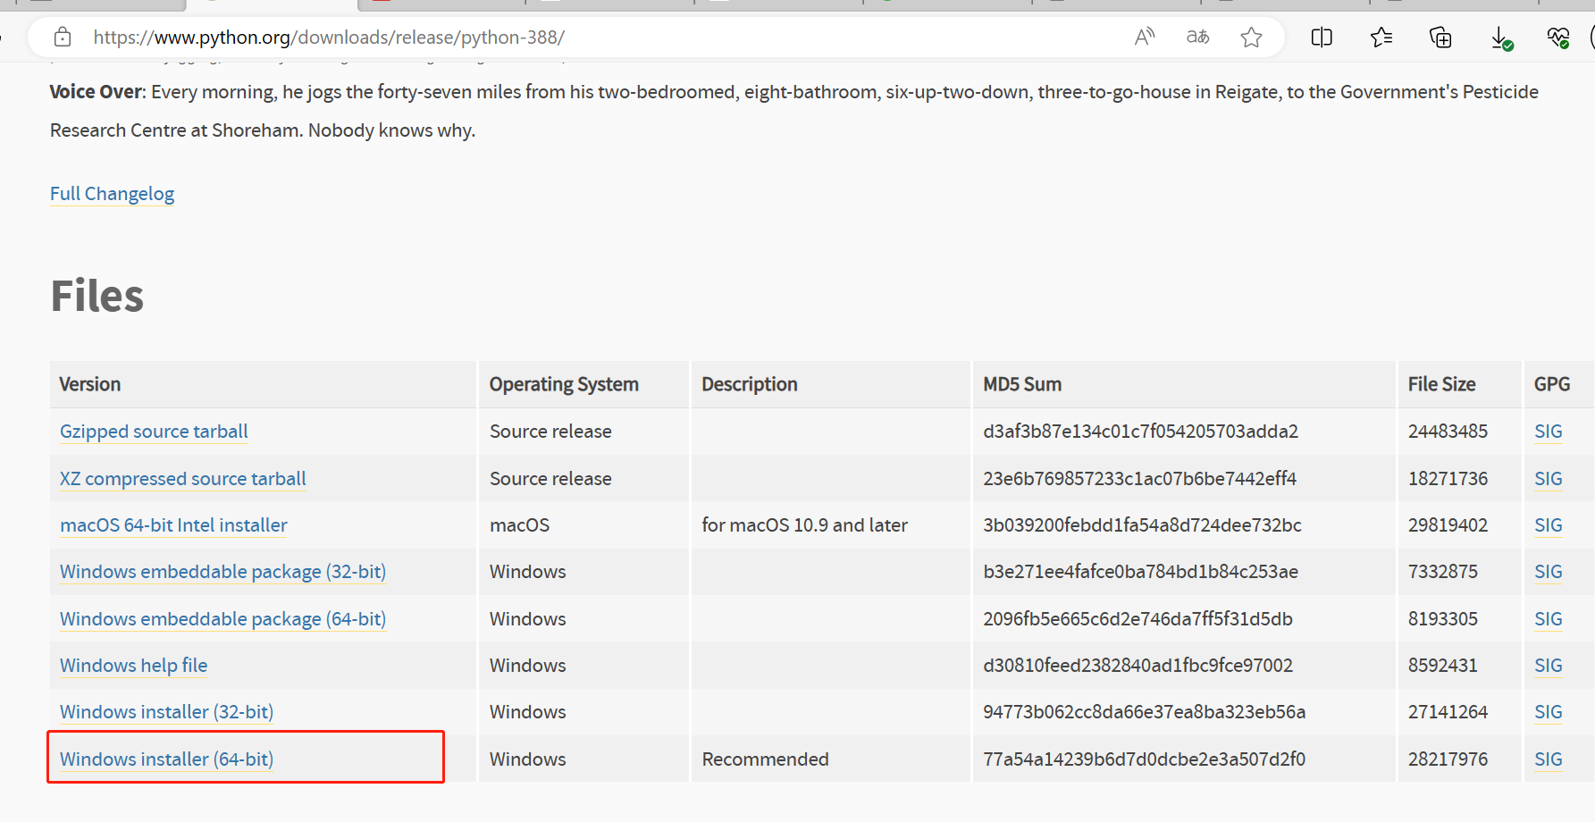
1.1 搭建编程环境（演示）
LOGO
根据自己电脑的系统配置进行选择
Notes:
a、Download Windows web-based installer是通过需要联网完成安装的文件。（目前已很少使用）
b、Download Windows installer是可执行的安装文件，下载后，双击安装即可。(方便使用)
c、Download Windows embeddable package是可嵌入式的压缩包文件，可以集成到其他应用中， 解压后即安装完成。

Slide 10
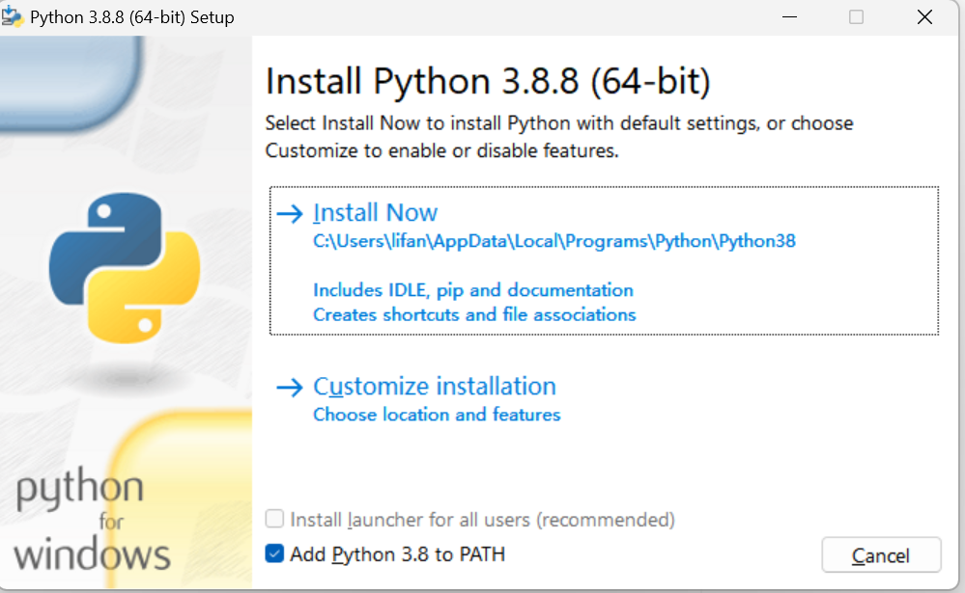
1.1 搭建编程环境（演示）
LOGO
根据提示安装

Slide 11
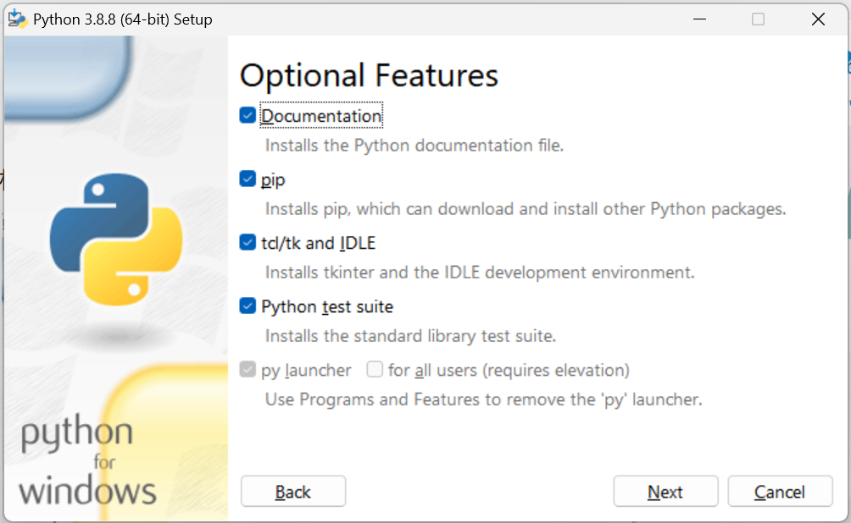
1.1 搭建编程环境（演示）
LOGO
根据提示安装

Slide 12
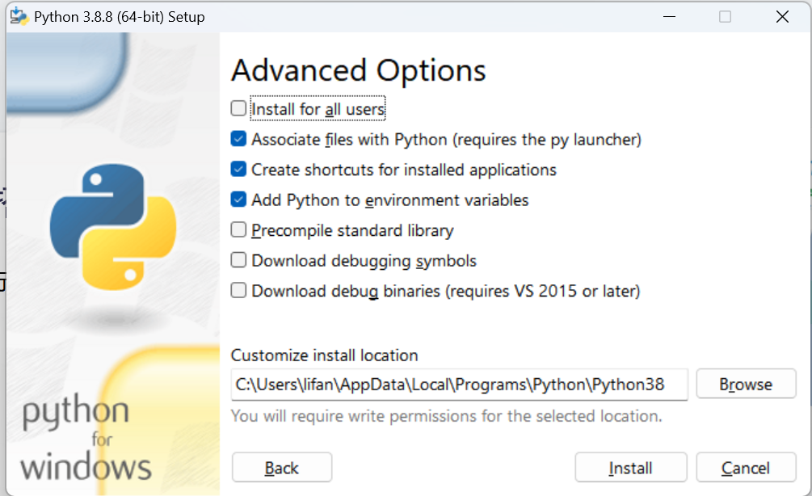
1.1 搭建编程环境（演示）
LOGO
根据提示安装

Slide 13
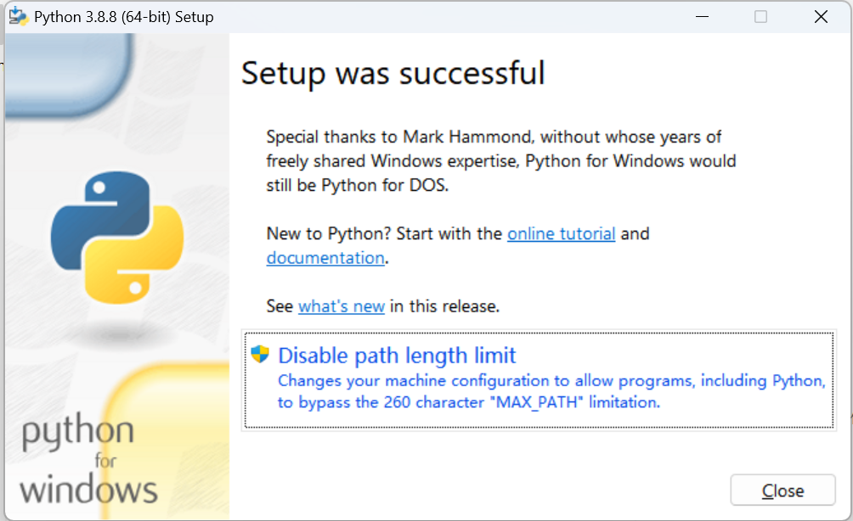
1.1 搭建编程环境（演示）
LOGO
页面提示安装成功

Slide 14
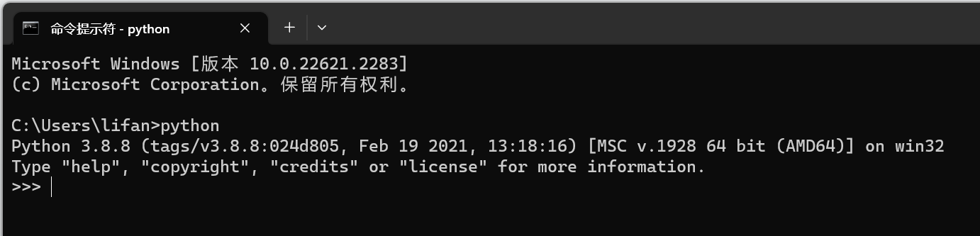
1.1 搭建编程环境（演示）
LOGO
检查是否安装

Slide 15
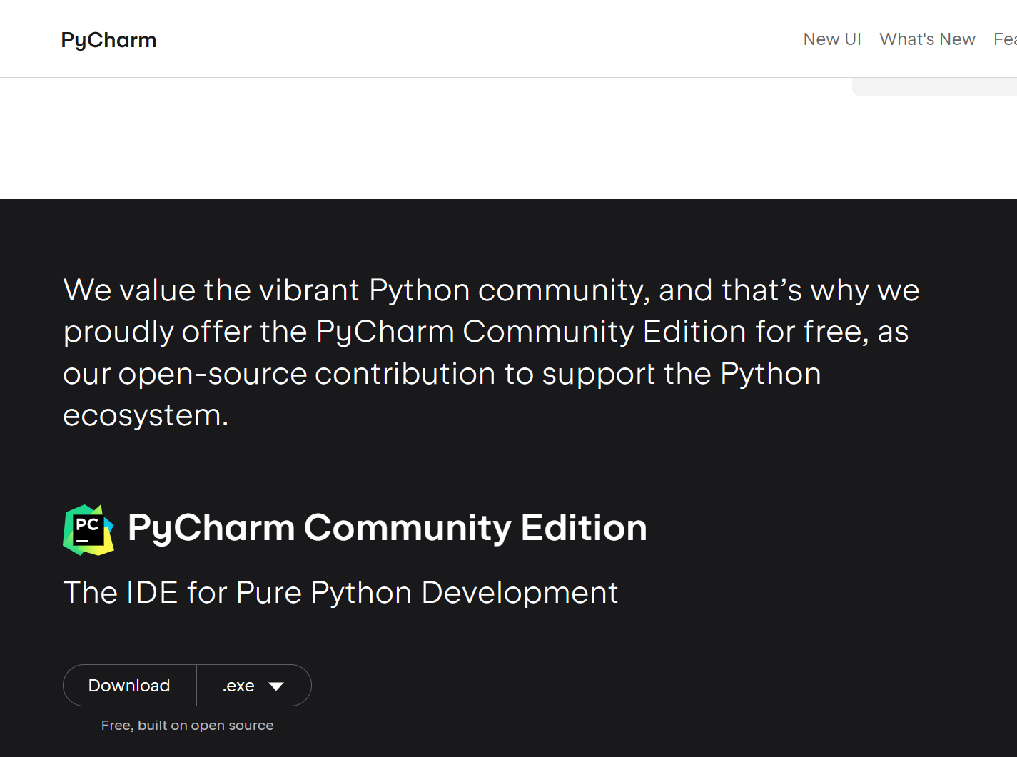
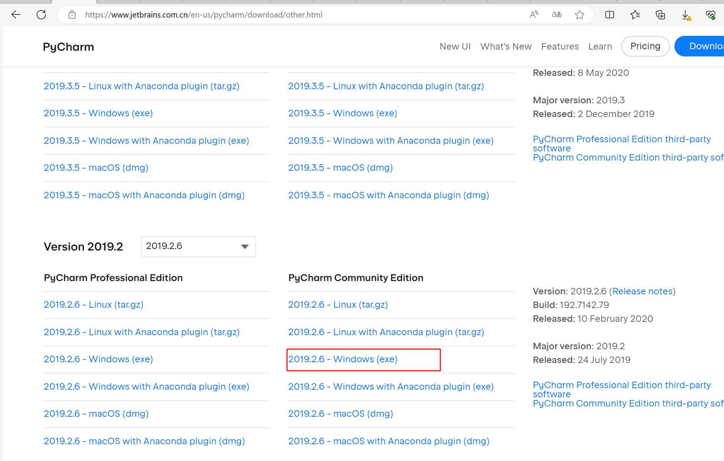
1.1 搭建编程环境（演示）
LOGO
安装Pycharm（可选择免费使用的社区版本安装）

Slide 16
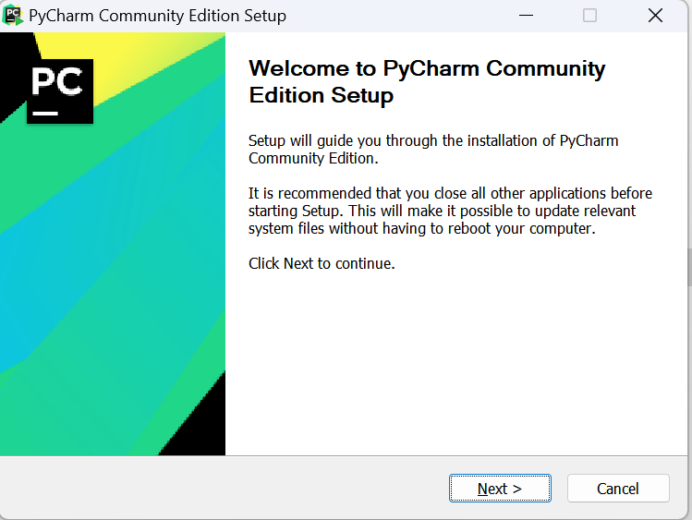
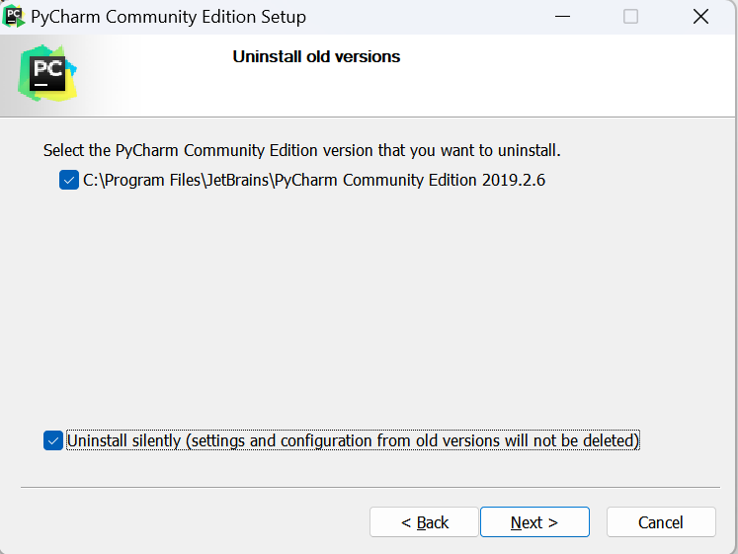
1.1 搭建编程环境（演示）
LOGO
根据提示安装

Slide 17
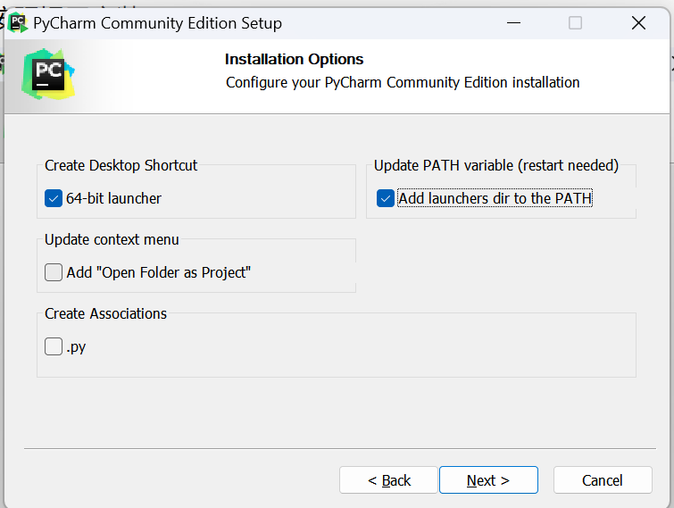
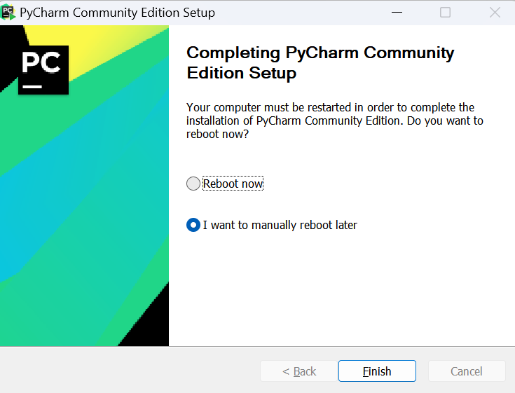
1.1 搭建编程环境（演示）
LOGO
按照提示安装

Slide 18
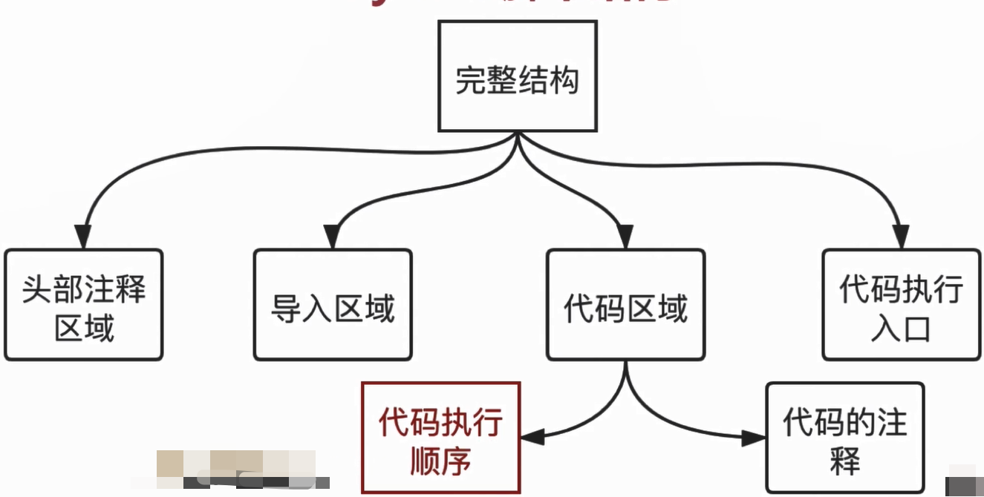
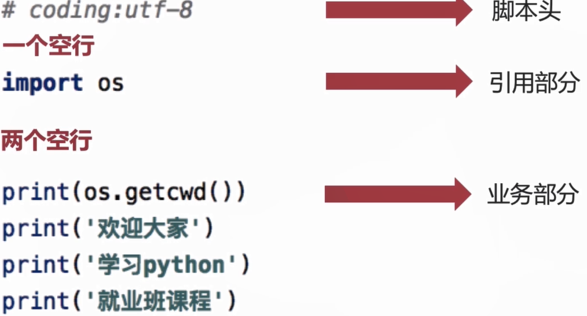
1.2 Python脚本结构
LOGO

Slide 19
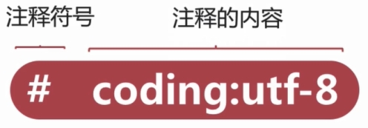
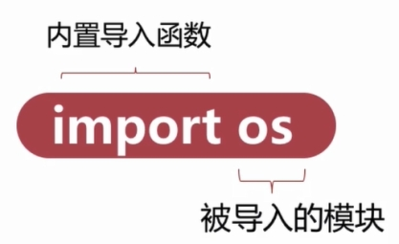
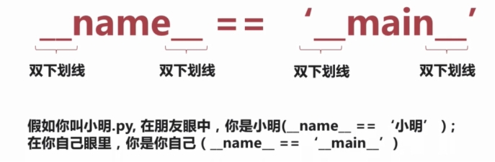
1.2 Python脚本结构
LOGO
头注释：写在python脚本第一行的用#号开头的表示的信息就是头注释。
函数导入：
代码执行入口：

Slide 20
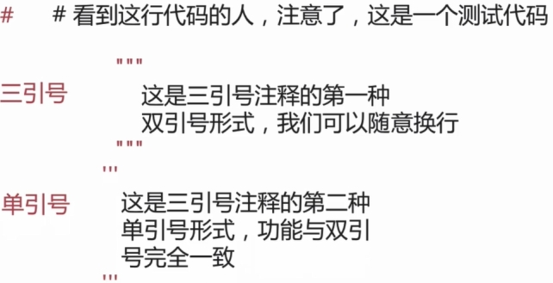
1.2 Python脚本结构
LOGO
代码执行顺序：自上而下
单句代码注释
#这是一句测试代码，不产生任何输出
'''
大家好，
这是一段注释代码，
不产生任何输出。
'''
"""
大家好，
这是一段注释代码，
不产生任何输出。
"""
段代码注释
代码执行入口：

Slide 21

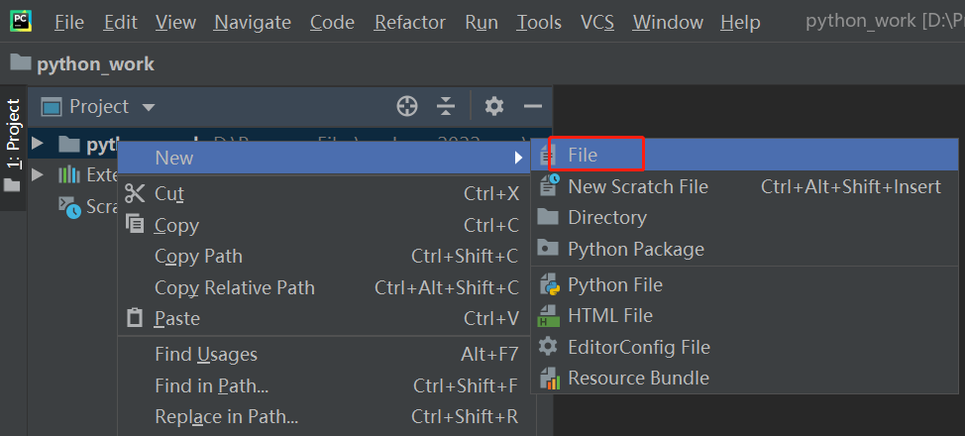
1.3 编写我的第一个程序
新建 python_work 文件夹
打开 pycharm，并选择菜单 File -> Open，打开新建的文件夹
右键目录面板，选择 New File

Slide 22
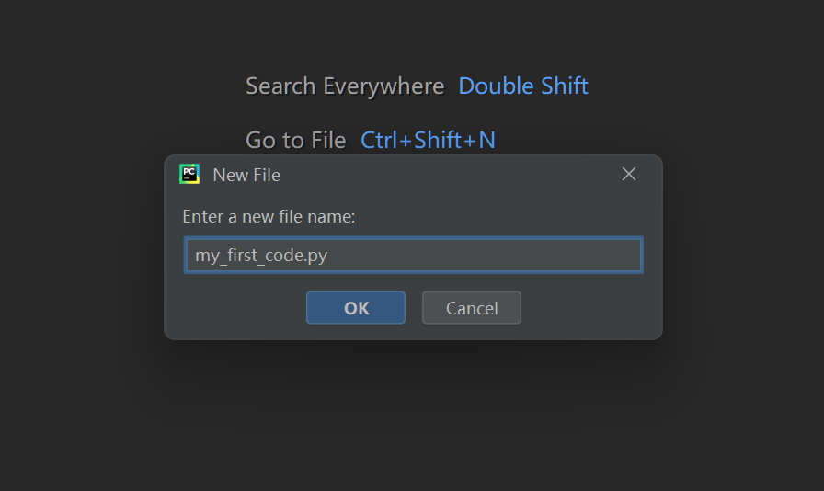
1.3 编写我的第一个程序
输入 my_first_code.py 以新建文件

Slide 23
1.3 编写我的第一个程序
代码模块：
#coding:utf-8
import os
print(os.getcwd())
print('欢迎大家')
'''
大家好，这是一段注释代码，不产生任何输出
'''
"""
大家好，这是一段注释代码，不产生任何输出
"""
print('学习python')
print('就业班课程')

Slide 24
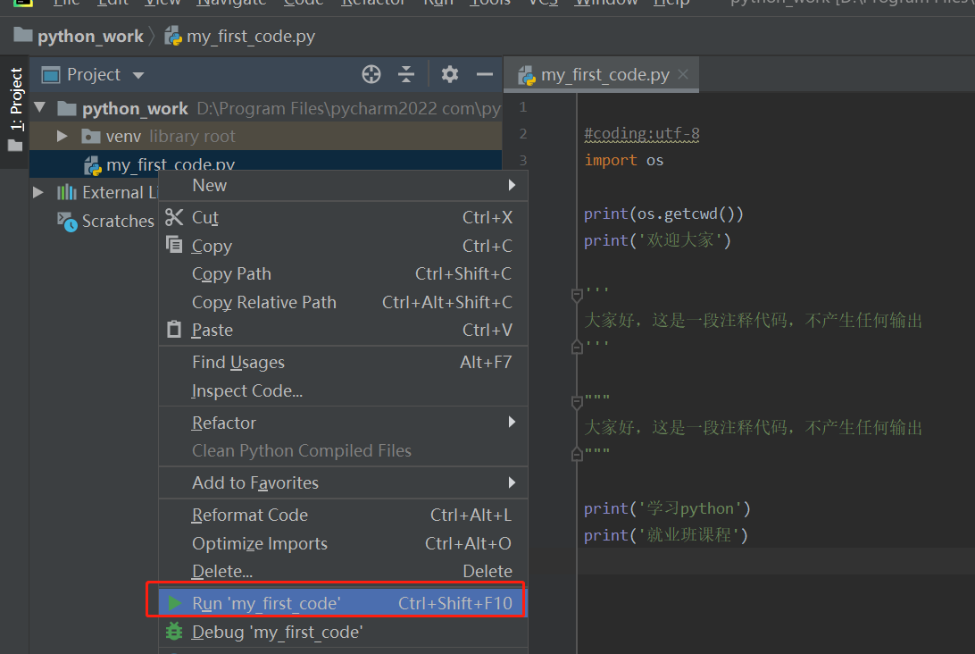
1.3 编写我的第一个程序
运行程序：
选择菜单 Run my_first_code

Slide 25
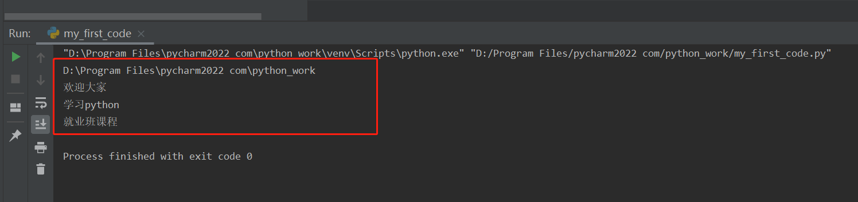
1.3 编写我的第一个程序
运行结果：

Slide 26
课堂实操任务
1.安装python
2.安装pycharm
3.编写一个程序，以”本人姓名.py”命名
运行结果示例：
我的名字叫廖丽芳
这是我的第一个python程序！

Slide 27
课堂小结
一起大致了解了 Python，并介绍如何在自己的系统中进行安装。
安装了集成开发环境pycharm。
学习了如何运行 Python代码片段，并运行了第一个程序——my_first_code.py
在下一章中，将学习如何在 Python 程序中使用各种数据和变量。

